Slide 1
ULYANOVSK STATE UNIVERSITY
КОНТАКТЫ ЦЕНТРА ПО РАБОТЕ
С ИНОСТРАННЫМИ ОБУЧАЮЩИМИСЯ:
Тел.: 8 (8422) 42-61-19
E-mail: cie@ulsu.ru

Slide 2
ПРИЁМ ДОКУМЕНТОВ
Если Вы планируете поступать в УлГУ, отправьте документы в электронной форме по e-mail: cie@ulsu.ru. По вопросам заполнения электронной анкеты обращаться в службу технической поддержки по телефону 8 (8422) 41-20-90 (добавочный номер: «6»).
ДОКУМЕНТЫ:
1) копия документа об образовании (с нотариально заверенным переводом на русский язык); 2) копия паспорта (с нотариально заверенным переводом на русский язык).
Далее зарегистрируйтесь на сайте epk.ulsu.ru для сдачи вступительных испытаний.
1) Загрузка фото 3x4 в разделе «Основные данные»; 2) Загрузка первой страницы паспорта в разделе «Паспортные данные»; 3) Загрузка оригинала школьного документа в разделе «Сведения об образовании»; 4) Загрузка нотариально заверенных переводов паспорта и школьного документа в разделе «Дополнительные файлы»
СРОКИ ПОДАЧИ ДОКУМЕНТОВ:
С 25 МАЯ ПО 31 АВГУСТА ТЕКУЩЕГО ГОДА

Slide 3
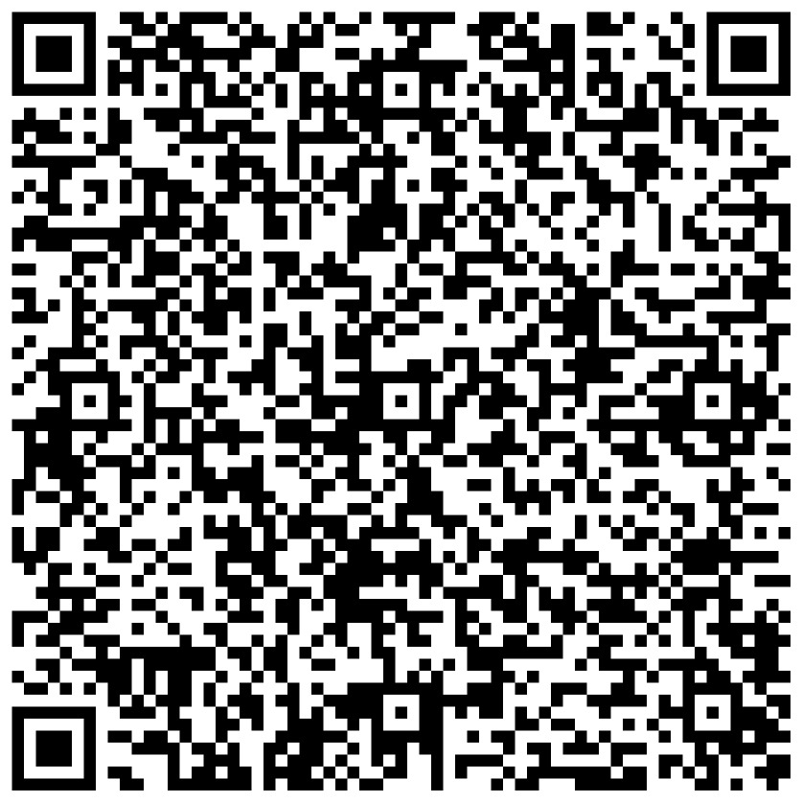
СДАЧА ВСТУПИТЕЛЬНЫХ ИСПЫТАНИЙ
Для прохождения вступительного испытания Вам нужно зайти в личный кабинет на сайте epk.ulsu.ru и авторизоваться.
Расписание экзаменов на сайте www.ulsu.ru. в разделе «Абитуриенту». Расписание.
По вопросам заполнения электронной анкеты обращаться в службу технической поддержки 8 (8422) 41-20-90
(добавочный номер «6»).
Ссылка на положение о порядке проведения вступительных испытаний

Slide 4
ЗАКЛЮЧЕНИЕ ДОГОВОРОВ ОБ ОКАЗАНИИ ПЛАТНЫХ ОБРАЗОВАТЕЛЬНЫХ УСЛУГ ПО ОБРАЗОВАТЕЛЬНЫМ ПРОГРАММАМ ВЫСШЕГО ОБРАЗОВАНИЯ
Контактный телефон по заключению договоров 8 (8422) 41-20-94
E-mail: eo@ulsu.ru

Slide 5
ОФОРМЛЕНИЕ ПРИГЛАШЕНИЙ
Приглашение на въезд на территорию РФ оформляется по результатам вступительных испытаний.
Контактный телефон Центра по работе с иностранными обучающимися: тел. 8 (8422) 41-20-79
E-mail: cie@ulsu.ru

Slide 6
ВЪЕЗД НА ТЕРРИТОРИЮ РФ
ВОПРОСЫ ПРАВОВОГО ПОЛОЖЕНИЯ И МИГРАЦИОННОГО УЧЕТА ИНОСТРАННЫХ ГРАЖДАН И ЛИЦ БЕЗ ГРАЖДАНСТВА В РОССИЙСКОЙ ФЕДЕРАЦИИ РЕГУЛИРУЮТСЯ ОСНОВНЫМИ ЗАКОНАМИ:
Федеральный закон от 25.07.2002 N 115-ФЗ «О правовом положении иностранных граждан в Российской Федерации»;
Федеральный закон от 18.07.2006 N 109-ФЗ «О миграционном учете иностранных граждан и лиц без гражданства в Российской Федерации»;
Федеральный закон от 27.06.2018 № 163-ФЗ «О внесении изменений в Федеральный закон «О миграционном учете иностранных граждан и лиц без гражданства в Российской Федерации»;
Федеральный закон от 15.08.1996 №114-ФЗ «О выезде из Российской Федерации и въезде в Российскую Федерацию» (п. 5 ст. 27 предоставление полиса медицинского страхования на территории РФ);
Кодекс Российской Федерации об административных правонарушениях от 30.12.2001 N 195-ФЗ (ред. от 27.12.2019).

Slide 7
ПЕРВИЧНАЯ ПОСТАНОВКА НА МИГРАЦИОННЫЙ УЧЁТ
ПРИ ВЪЕЗДЕ НА ТЕРРИТОРИЮ РОССИИ КАЖДОМУ ИНОСТРАННОМУ ГРАЖДАНИНУ НЕОБХОДИМО ИМЕТЬ:
- заполненную миграционную карту; - действующую на территории РФ визу; - полис медицинского страхования.
По прибытии к месту учебы необходимо встать на миграционный учет по месту пребывания не позднее 7 рабочих дней в УВМ УМВД России по Ульяновской области.
Для этого:
Вновь прибывшим обучающимся необходимо прийти в Центр по работе с иностранными обучающимися (ул. Льва Толстого, 42, каб. 49) с паспортом, миграционной картой и билетом от пункта пересечения границы до Ульяновска для подготовки и последующей сдачи документов в Управление по вопросам миграции Управления Министерства внутренних дел России по Ульяновской области с целью постановки на миграционный учет сроком на 90 суток.
Возвращающиеся с каникул иностранные обучающиеся могут быть поставлены на миграционный учет сроком на 90 суток или на срок действия визы.

Slide 8
ПРОДЛЕНИЕ МИГРАЦИОННОГО УЧЁТА
Для продления срока миграционного учета:
Обучающимся из стран СНГ необходимо за 30 дней до окончания миграционного учета прийти в Центр по работе с иностранными обучающимися. При себе иметь копии всех страниц паспорта, договора на обучение, оригиналы паспорта, миграционной карты и уведомления о постановке на миграционный учет для проставления печати на миграционной карте разрешенного срока временного пребывания на территории РФ.
Обучающимся из визовой зоны необходимо продлить визу. Для этого с паспортом, копией договора на обучение, 1 фотографией (3см х 4 см, матовая) и квитанцией госпошлины (1600 руб.) прийти в Центр по работе с иностранными обучающимися за 60 дней до окончания срока действия визы.
ВНИМАНИЕ! Представление ложных сведений при осуществлении миграционного учета влечет за собой административное правонарушение. (КоАП РФ Статья 19.27)

Slide 9
ИЗМЕНЕНИЕ МЕСТА ПРЕБЫВАНИЯ
При изменении места пребывания на территории РФ (нахождение в гостинице, медицинской организации любого типа, переселение с одного адреса места жительства на другой в г. Ульяновске) иностранным студентам необходимо предоставить в Центр по работе с иностранными обучающимися паспорт, миграционную карту, уведомление о постановке на миграционный учет для постановки на миграционный учет по новому месту пребывания.
ВНИМАНИЕ! В соответствии с Федеральным законом от 27.06.2018 №163-ФЗ от 08.07. 2018 все иностранные граждане должны быть поставлены на миграционный учет (зарегистрированы) строго по адресу фактического проживания!

Slide 10
УТРАТА ДОКУМЕНТОВ
В случае утраты загранпаспорта иностранный гражданин обязан незамедлительно обратиться в ближайшее отделение полиции по месту утраты или обнаружения пропажи документов для получения справки о происшествии и известить об этом Центр по работе с иностранными обучающимися. Иностранный студент самостоятельно принимает меры к восстановлению утраченных (похищенных) документов.
В случае утраты миграционной карты, уведомления о постановке на миграционный учет иностранный гражданин обязан обратиться в 3-дневный срок в УВМ УМВД России по Ульяновской области по адресу г. Ульяновск, ул. Радищева, 39, корпус 1) и проинформировать об этом Центр по работе с иностранными обучающимися.
Административная ответственность иностранных граждан
ВНИМАНИЕ! За нарушение иностранными гражданами вышеперечисленных российских законов предусмотрена административная ответственность в виде наложения штрафа, депортации в соответствии с Кодексом РФ об административных правонарушениях.

Slide 11
ТРУДОУСТРОЙСТВО ИНОСТРАННЫХ ГРАЖДАН
Федеральный закон от 6 февраля 2020 г. №16-ФЗ «О внесении изменений в Федеральный закон «О правовом положении иностранных граждан в Российской Федерации» упростил порядок трудоустройства в Российской Федерации обучающихся в российских профессиональных образовательных организациях и образовательных организациях высшего образования иностранных граждан и лиц без гражданства».
Данные изменения позволяют обучающимся в Российской Федерации по очной форме в профессиональных образовательных организациях и образовательных организациях высшего образования по основной профессиональной образовательной программе, имеющей государственную аккредитацию, осуществлять трудовую деятельность в свободное от учебы время без разрешения на работу и патента.
Контактный телефон Центра по работе с иностранными обучающимися: 8 (8422) 42-61-19
E-mail: cie@ulsu.ru

